Slide 1

Obras e Manutenção nos Recintos
Fundação Jardim Zoológico
Novembro/2021

Slide 2
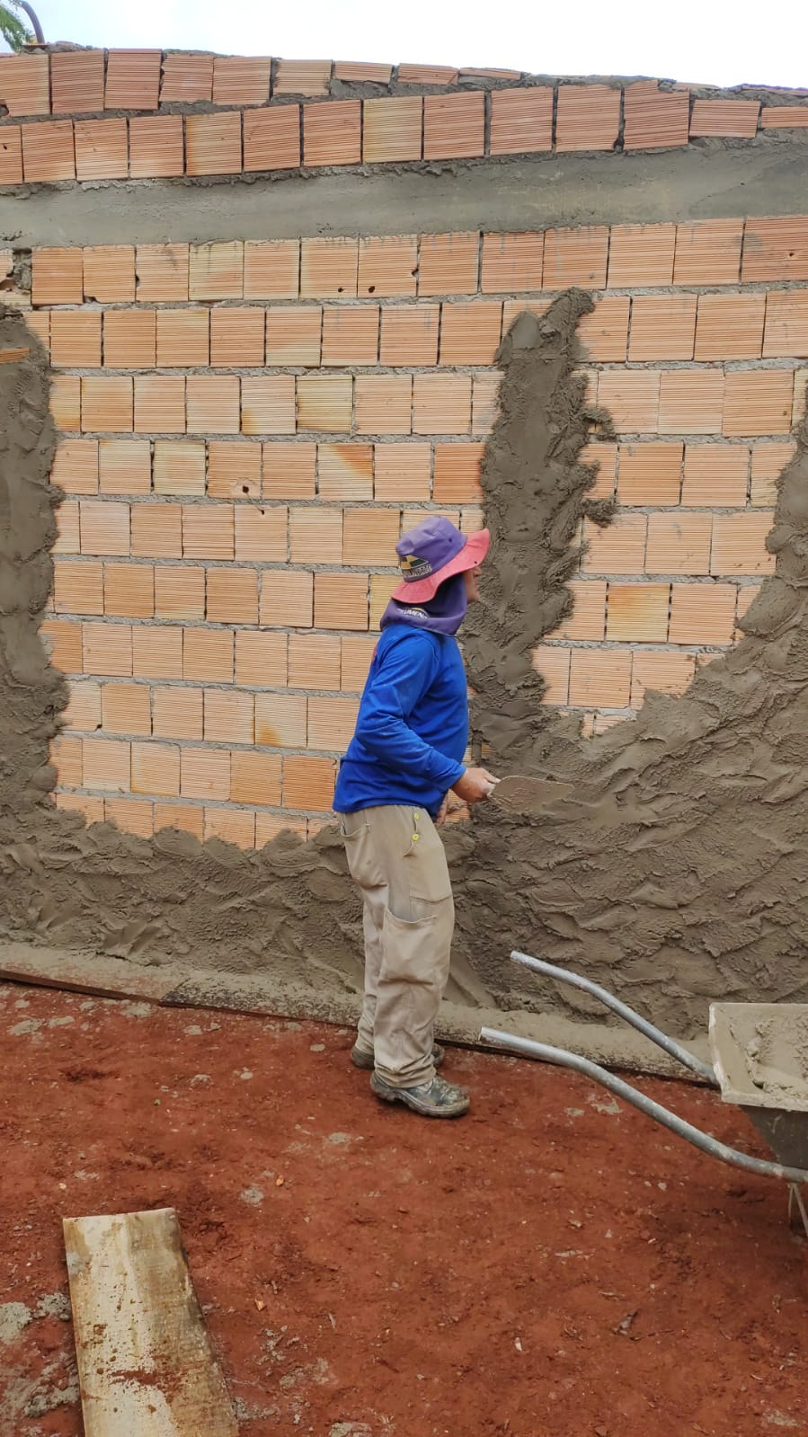
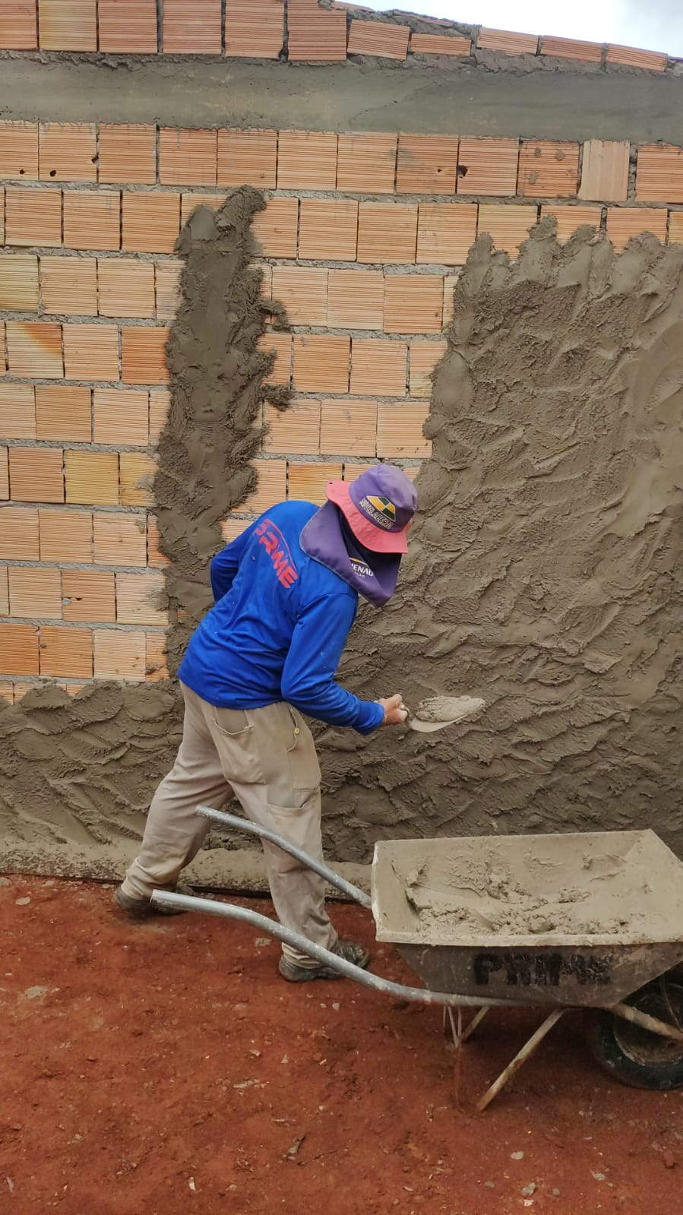
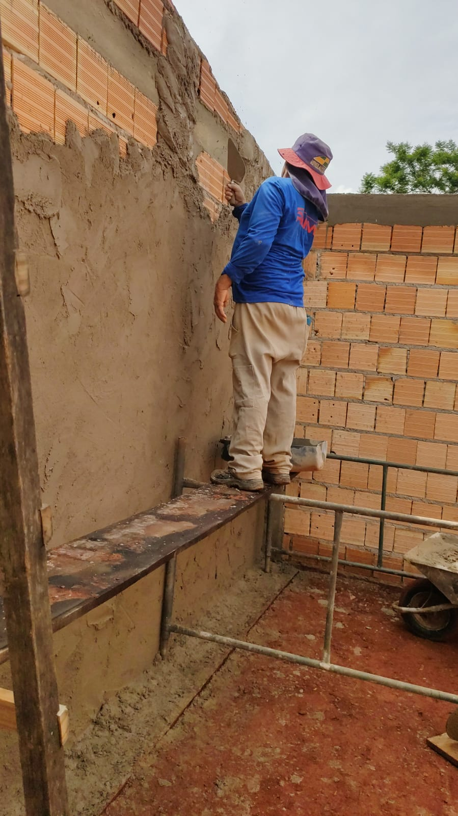
Recinto dos cervídeos.

Slide 3
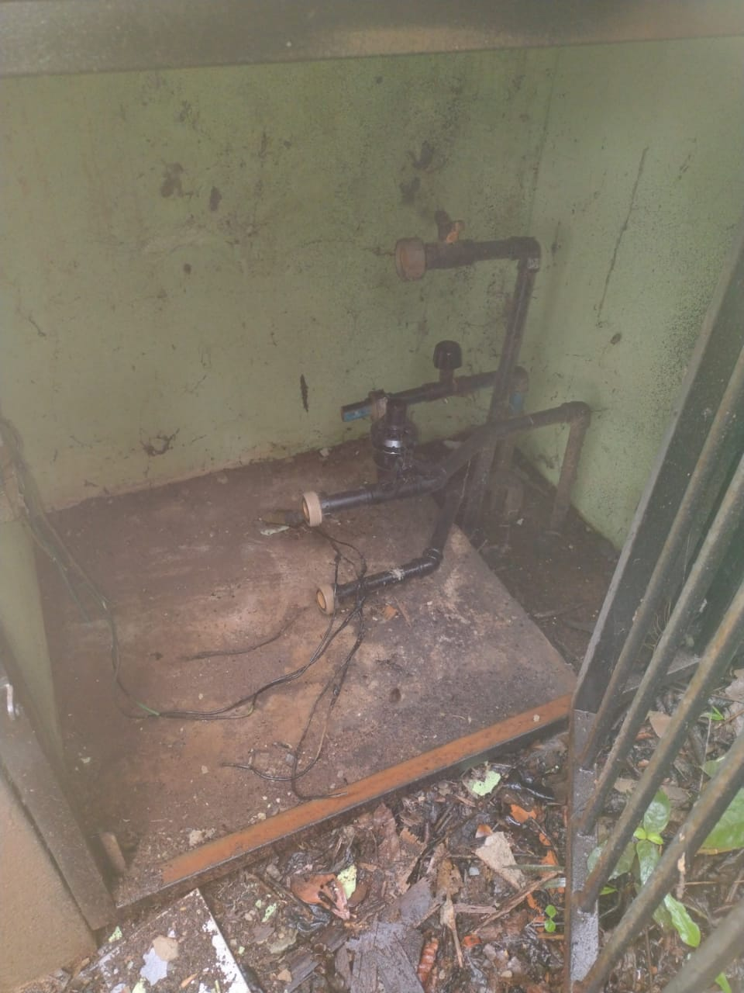
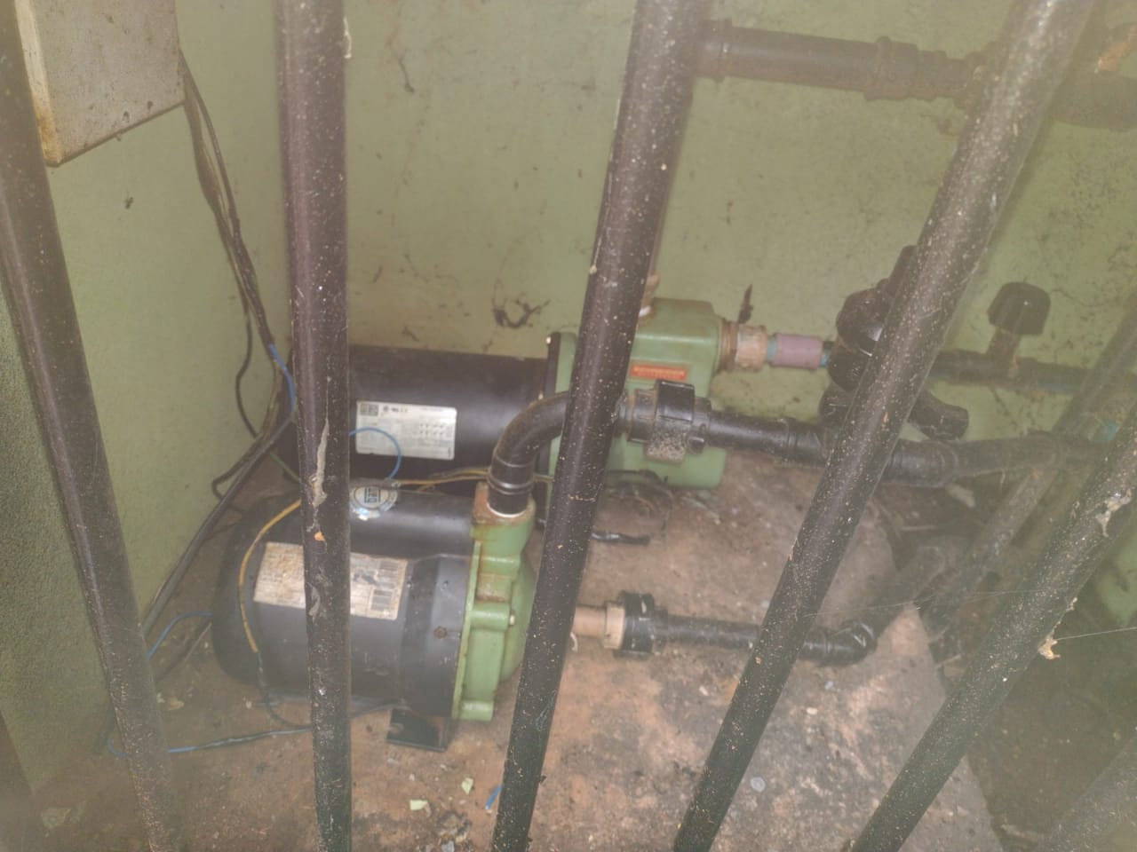
Borboletário (em andamento) – instalação da bomba

Slide 4
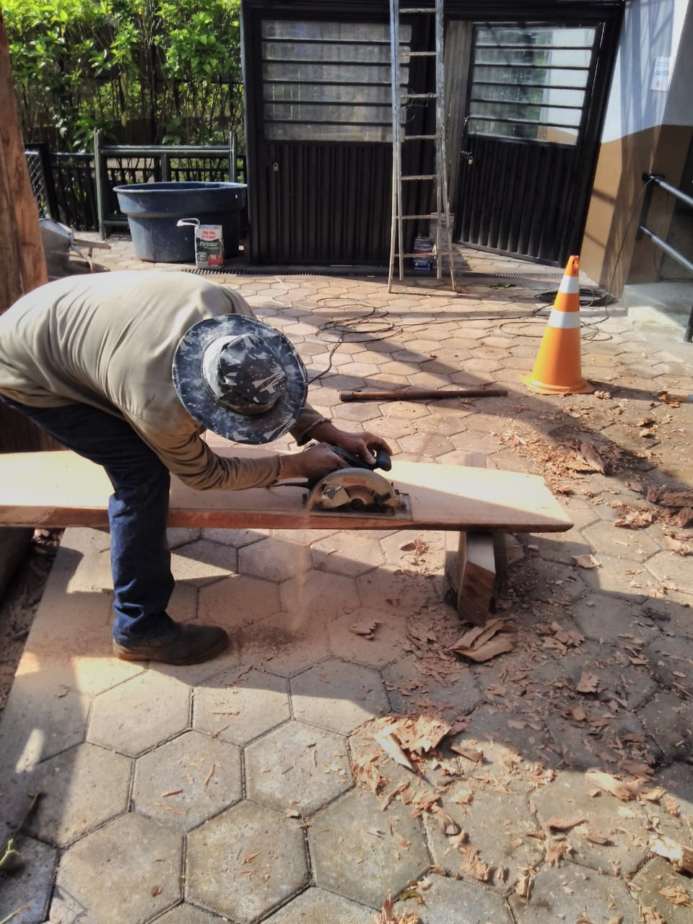
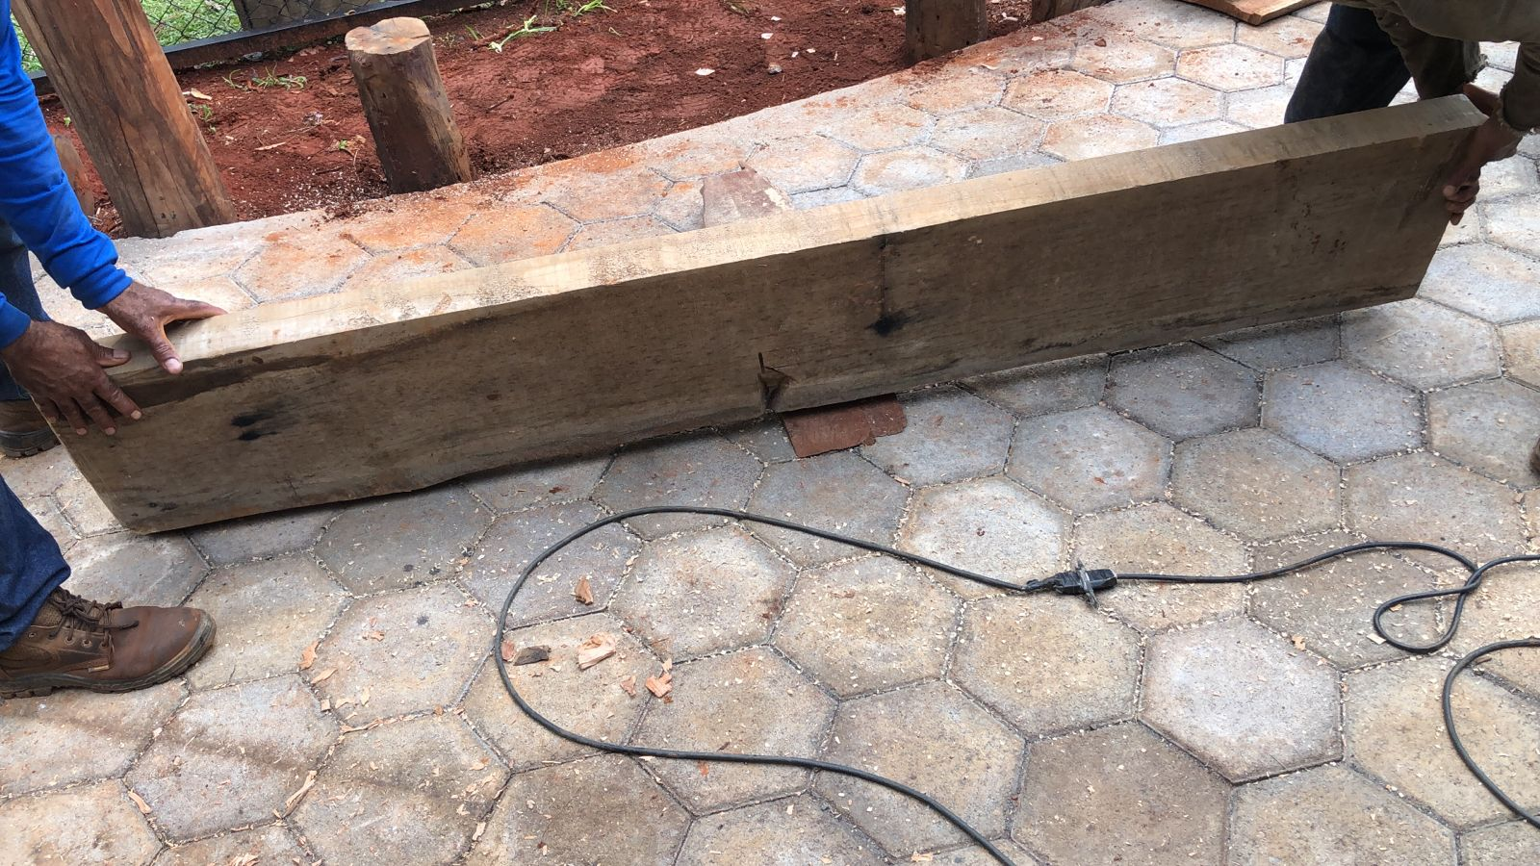
Borboletário (em andamento) – Banco de madeira

Slide 5
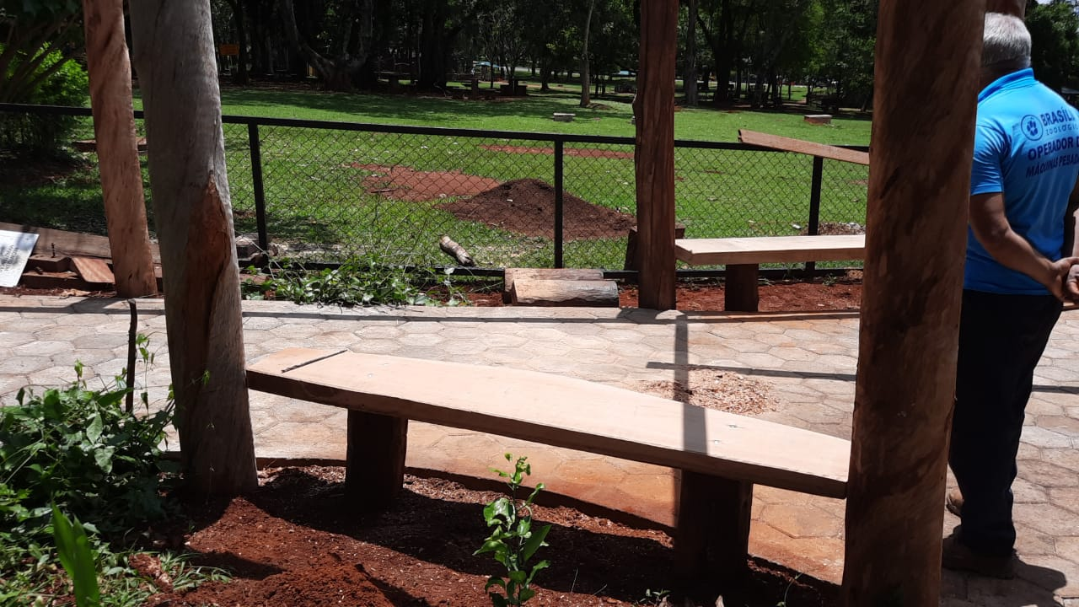
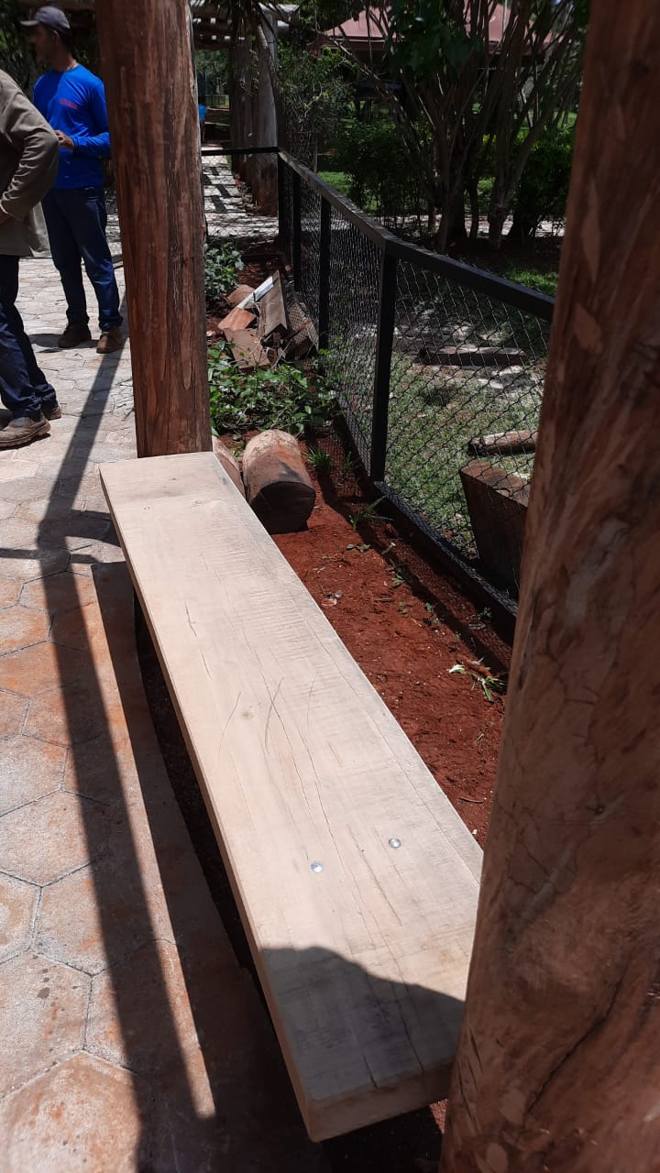
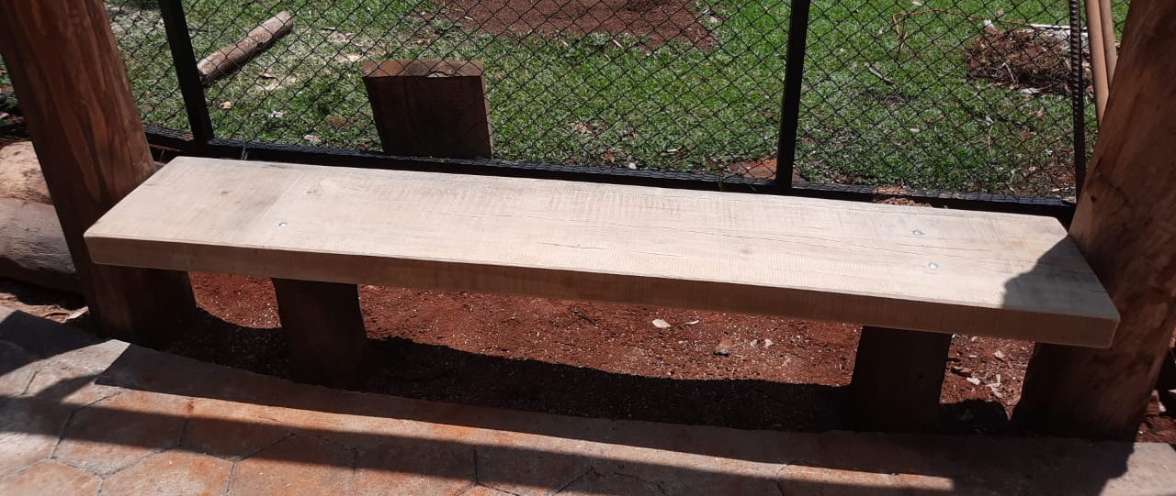
Borboletário (em andamento) – Banco de madeira

Slide 6
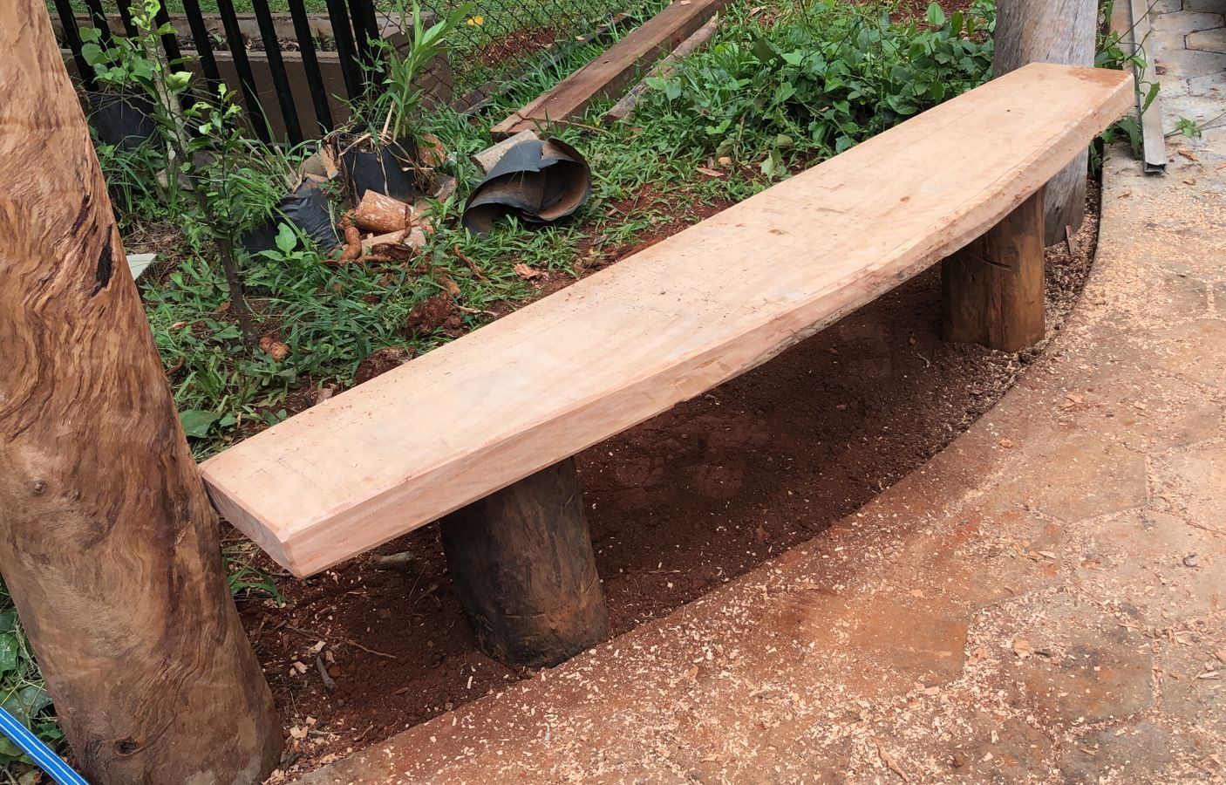
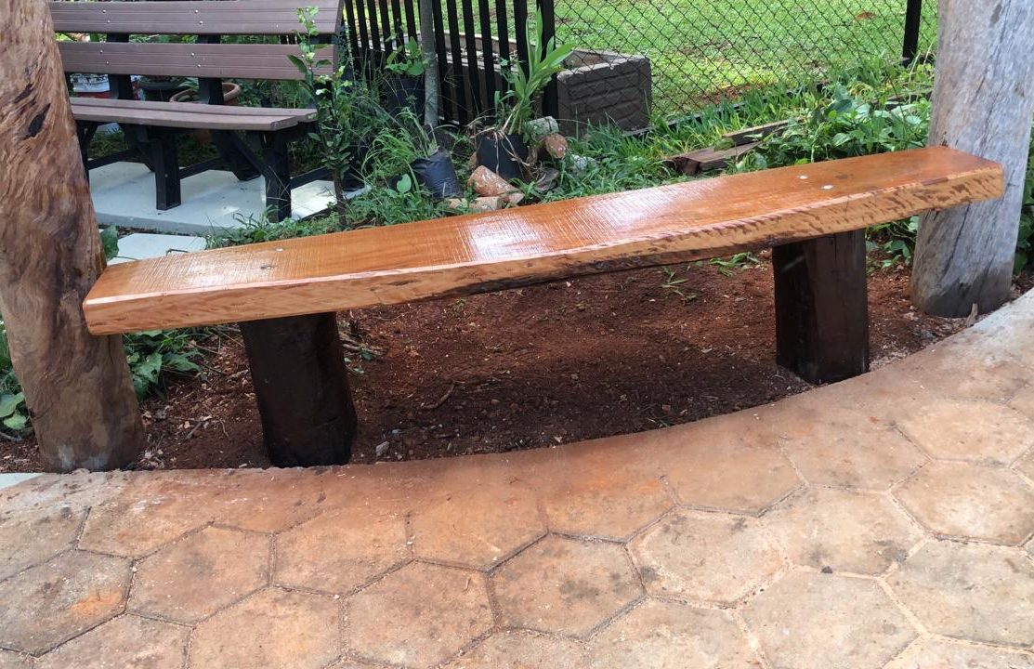
Borboletário (em andamento) – Banco de madeira

Slide 7
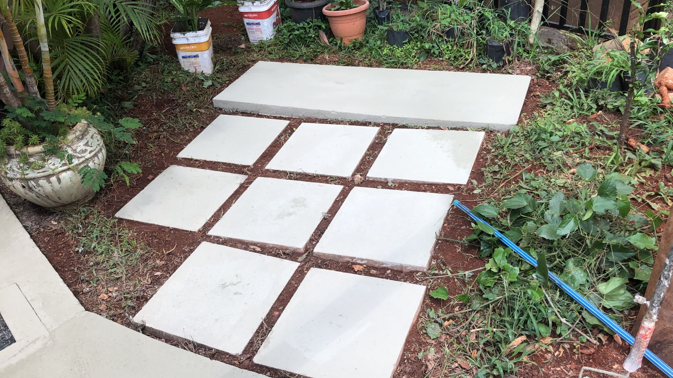
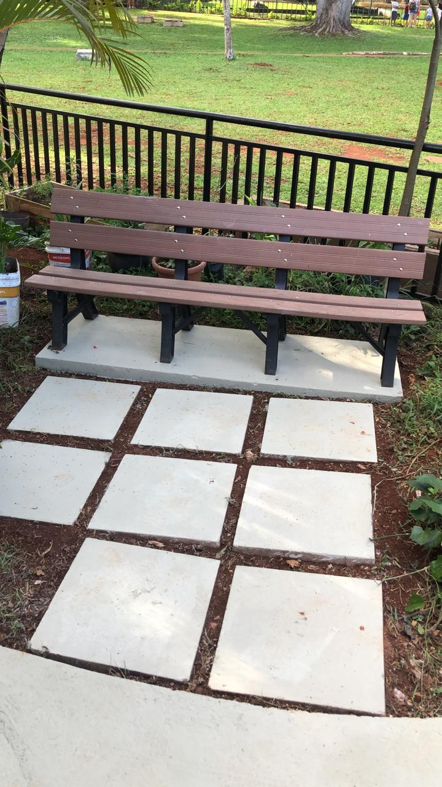
Borboletário (em andamento)

Slide 8
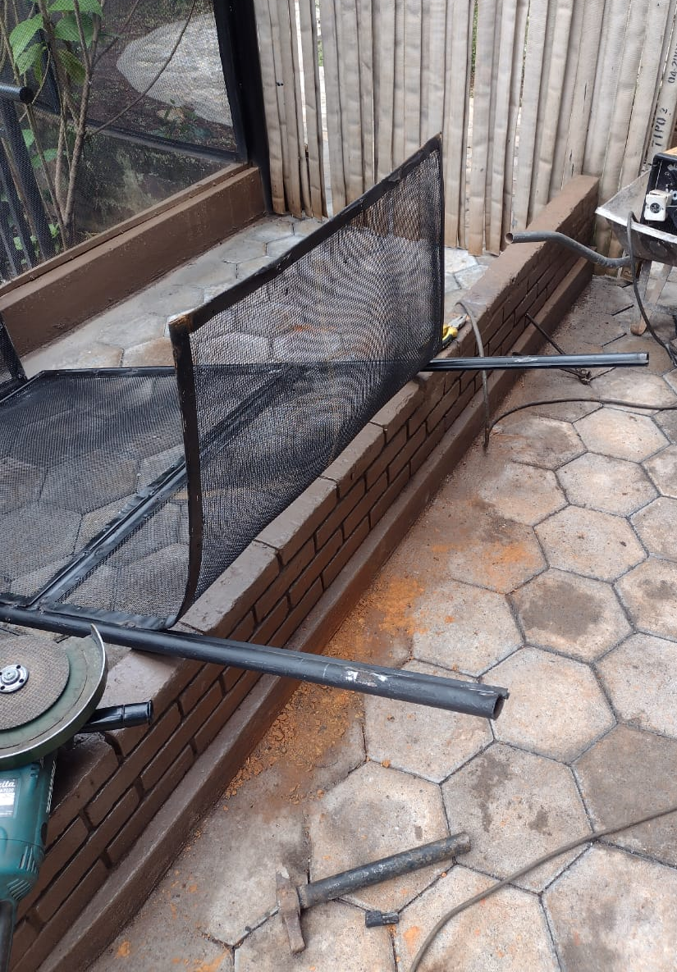
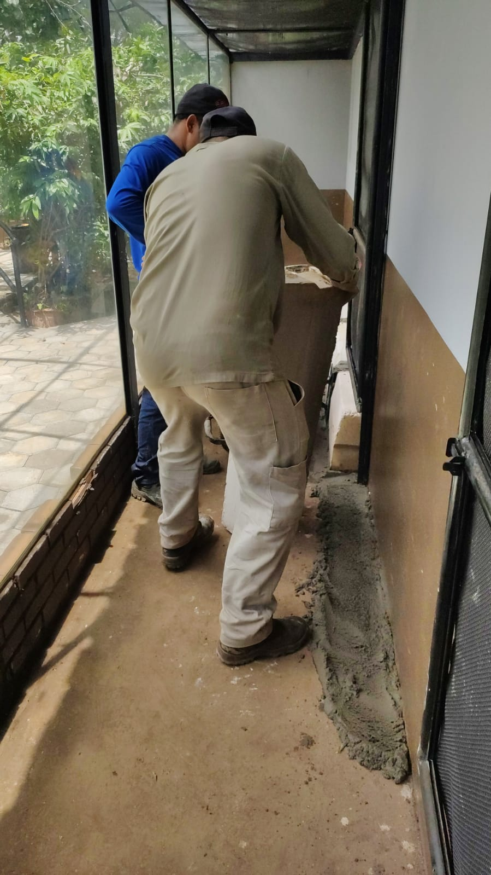
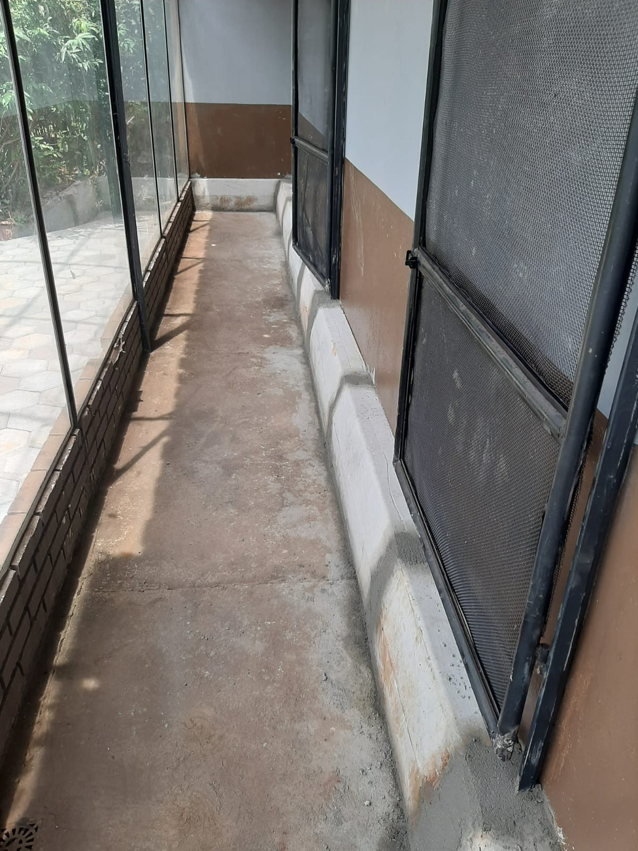
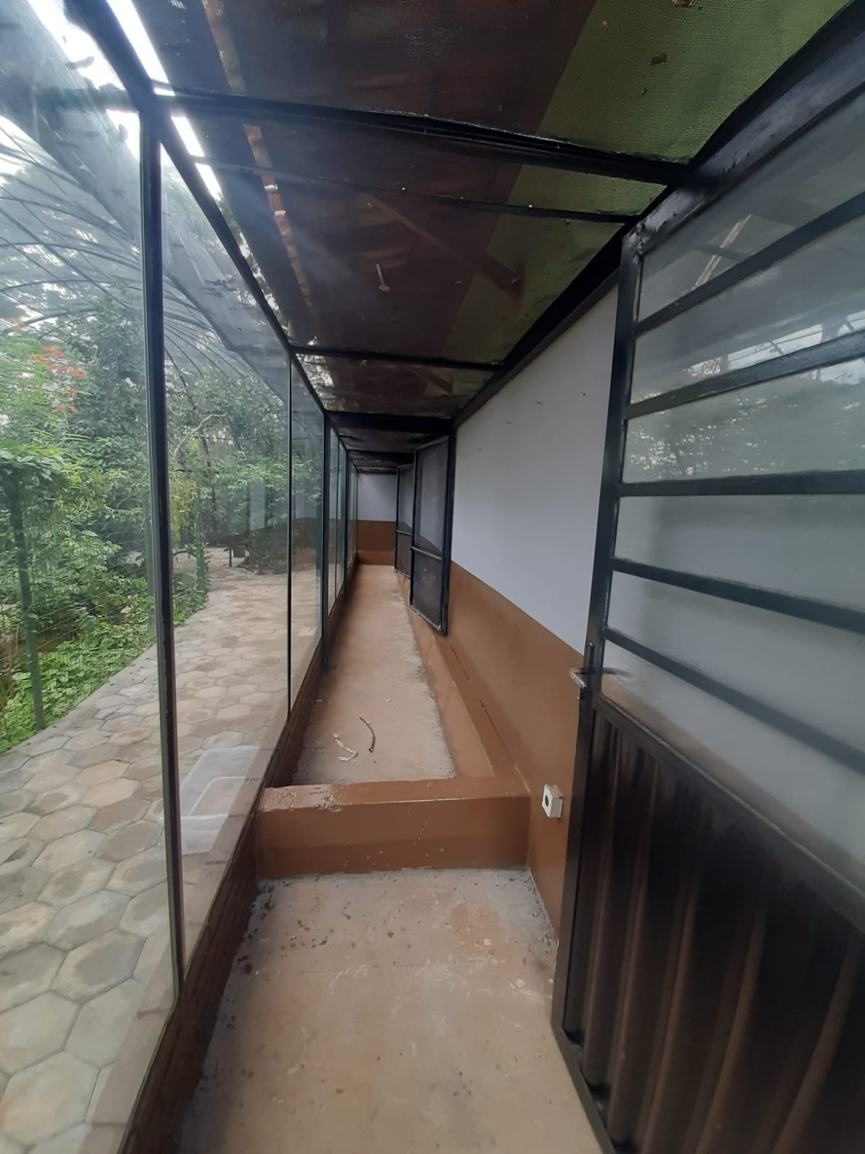
Borboletário (em andamento) – criação de novo recinto dentro do borboletário

Slide 9
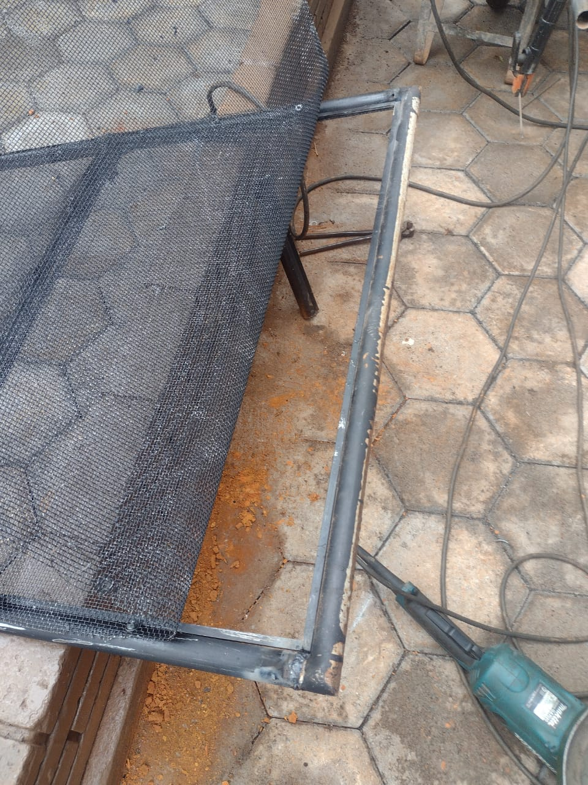
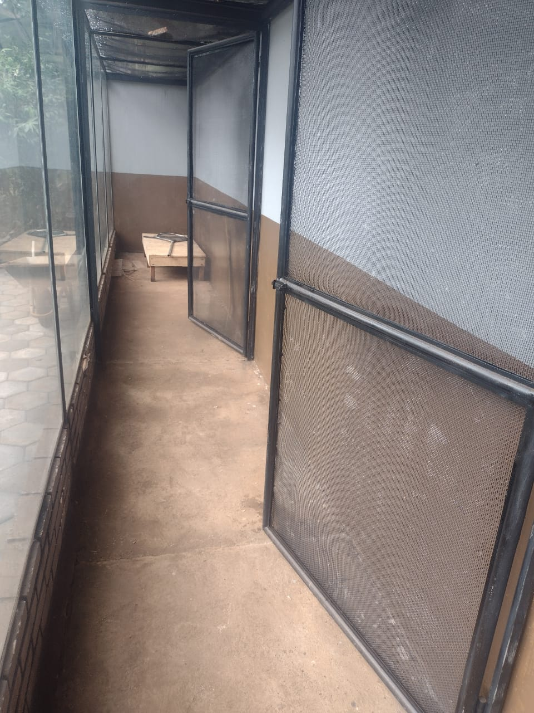
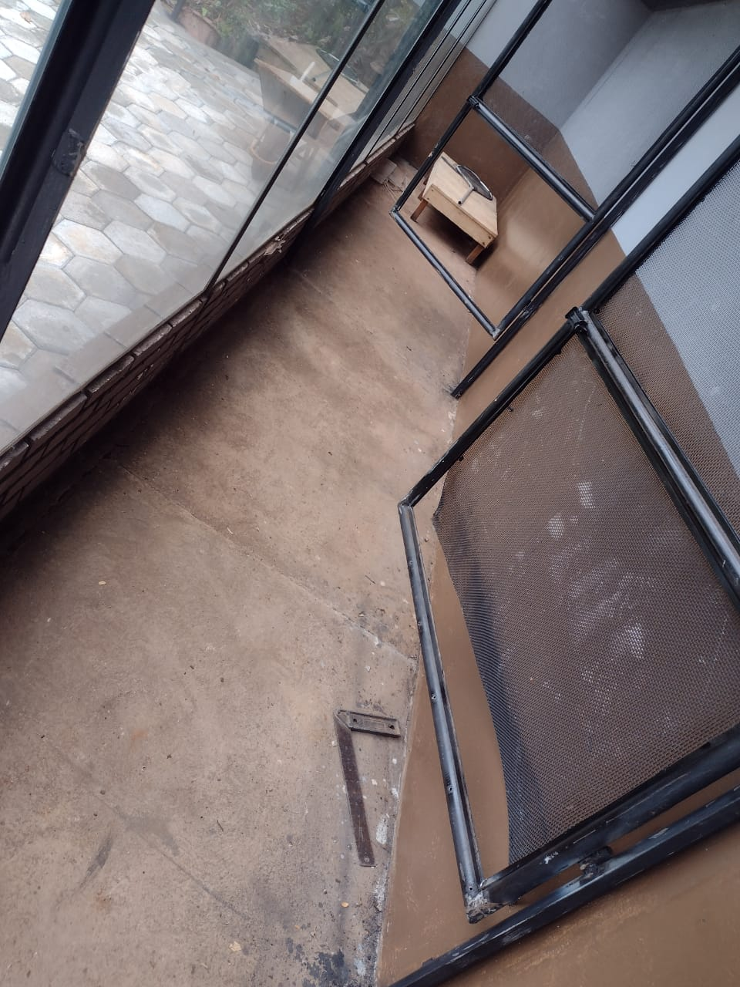
Borboletário (em andamento) – criação de novo recinto dentro do borboletário

Slide 10
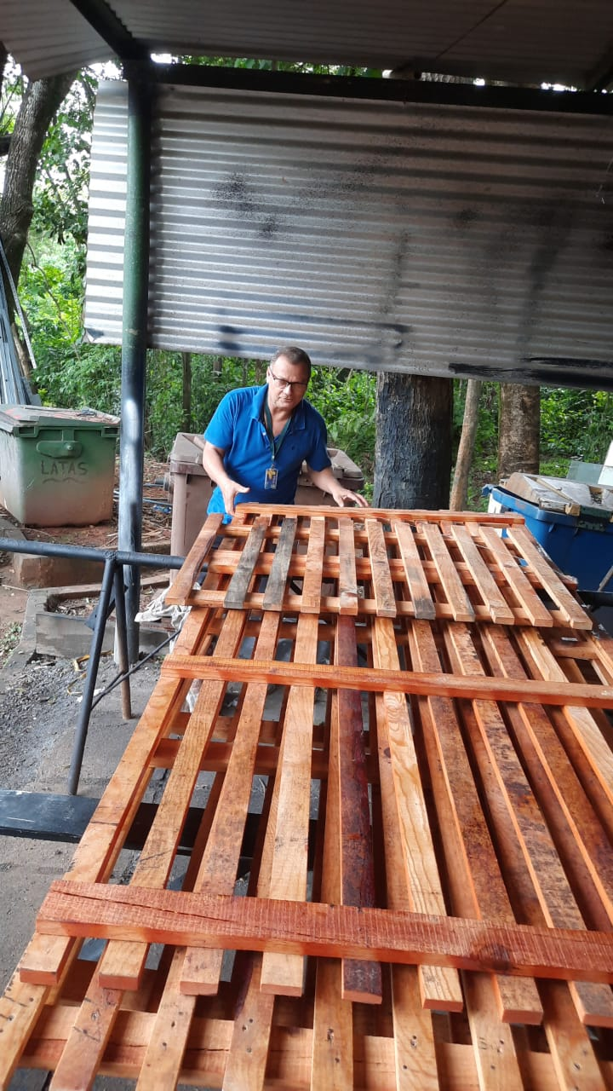
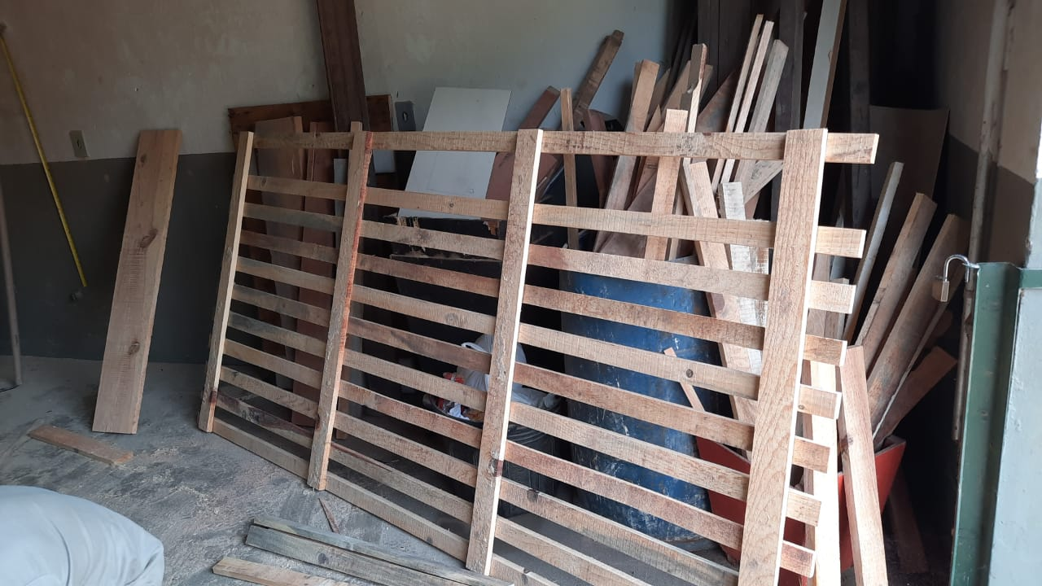
Borboletário (em andamento) – criação de novo recinto dentro do borboletário

Slide 11
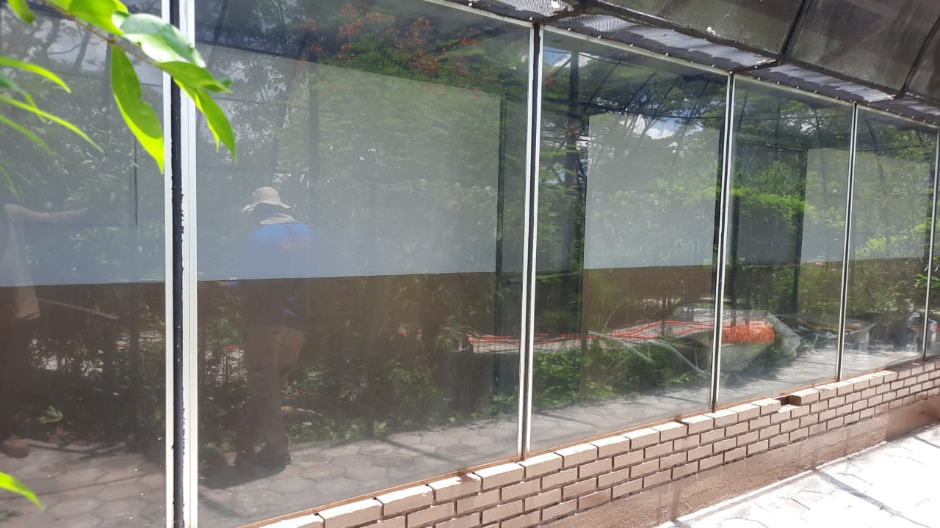
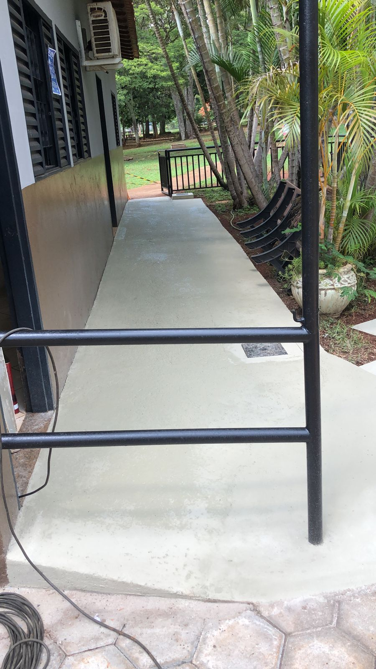
Borboletário (em andamento) - Pintura

Slide 12
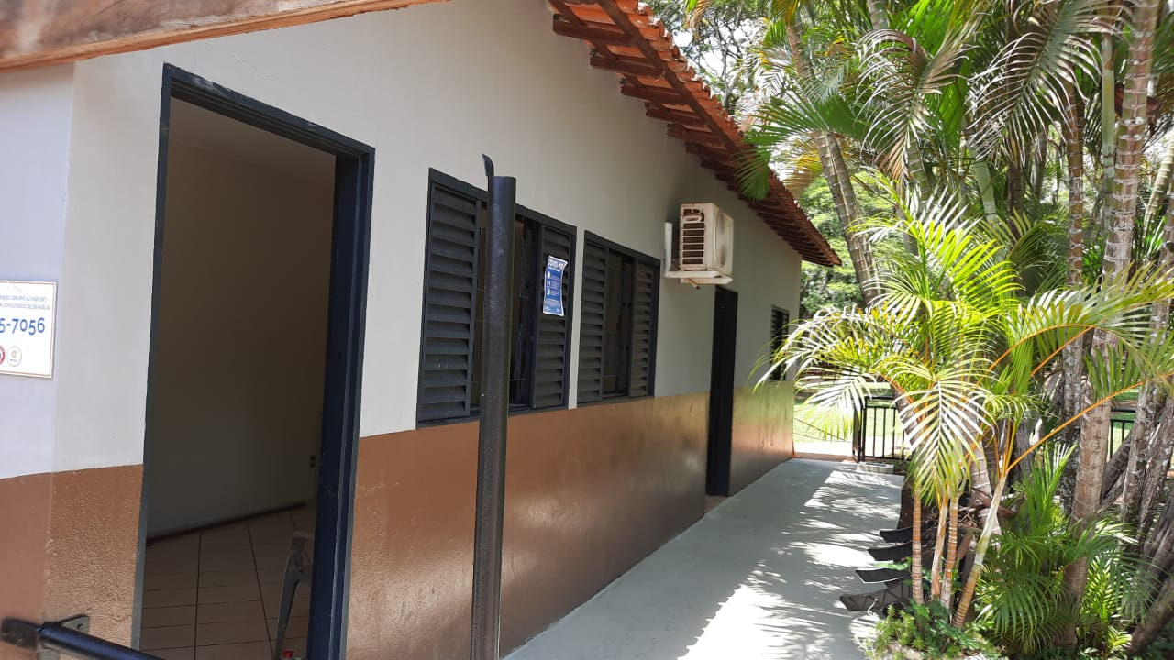
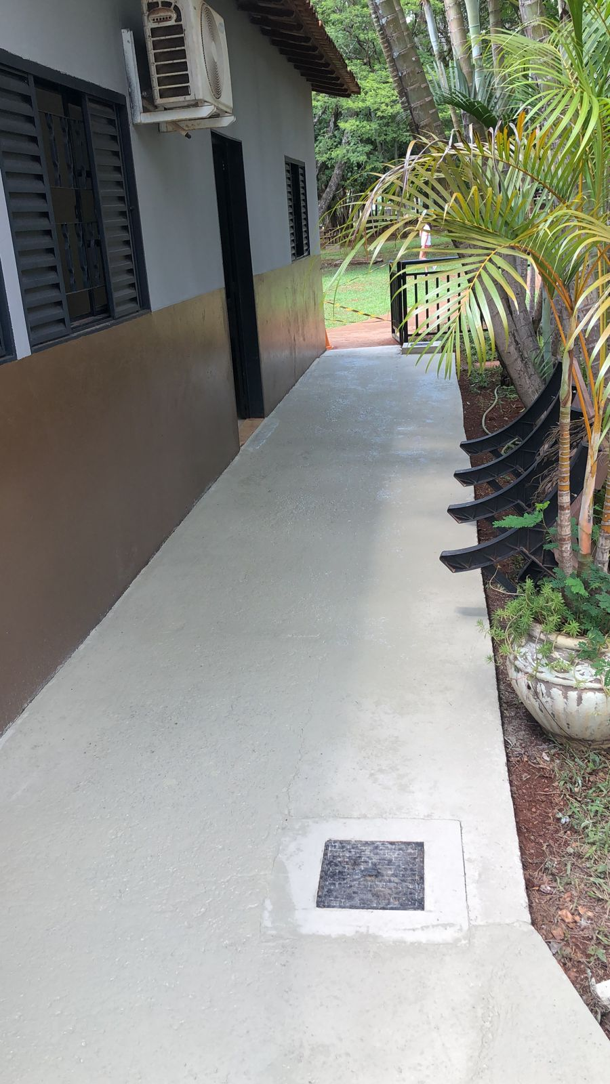
Borboletário (em andamento) - Pintura

Slide 13
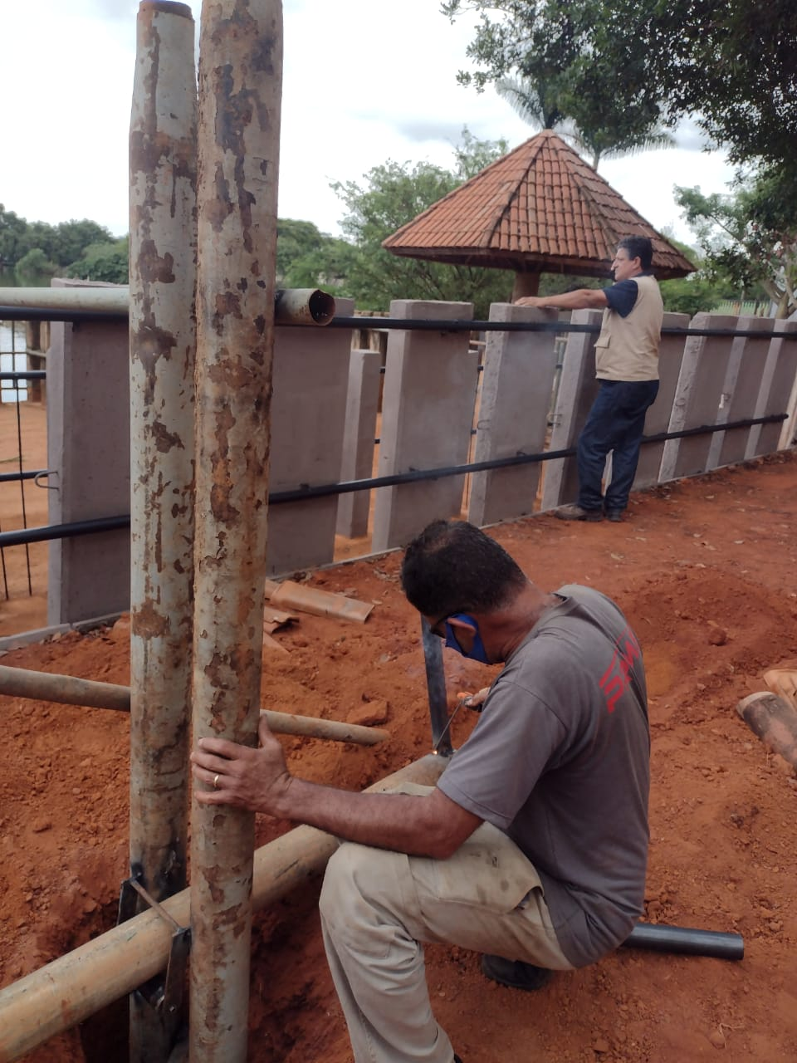
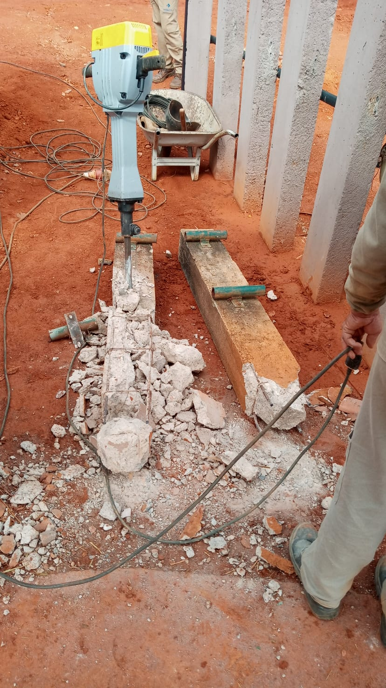
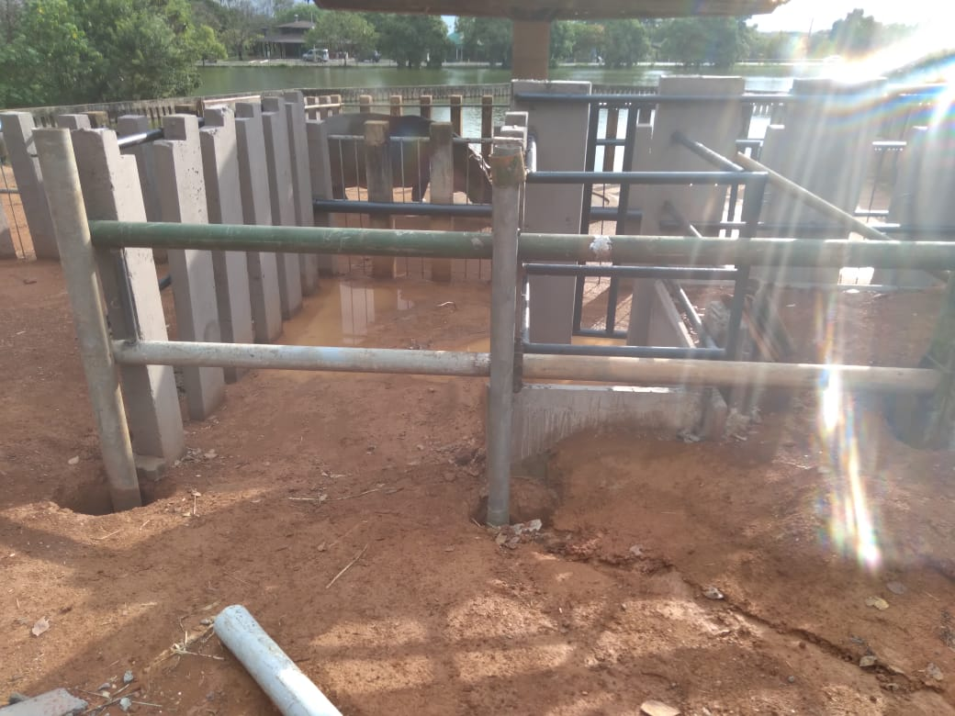
Manutenção recinto Hipopótamo (em andamento)

Slide 14
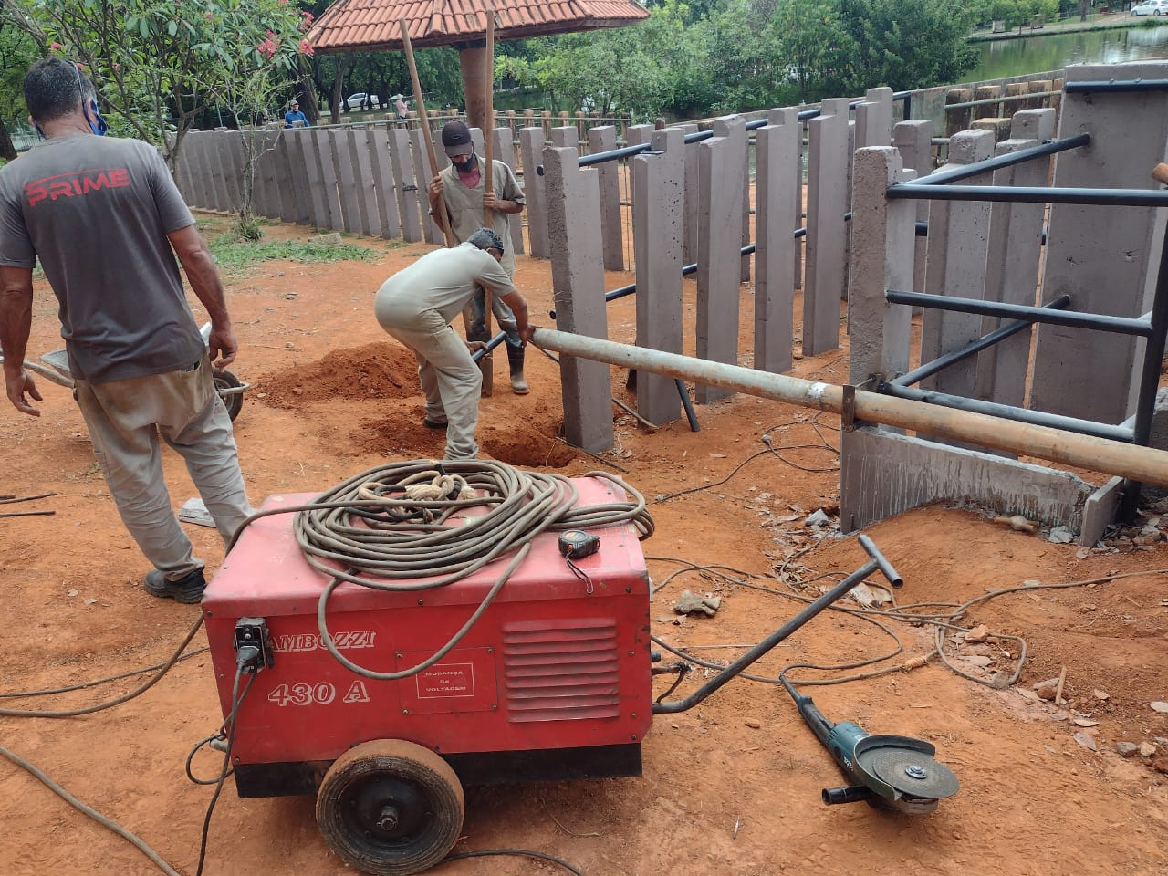
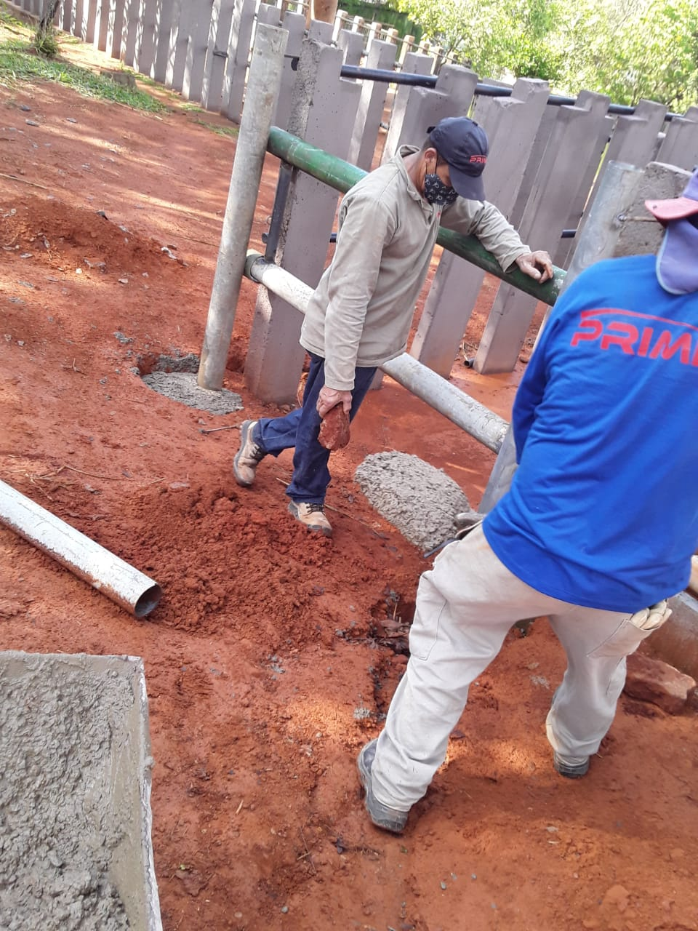
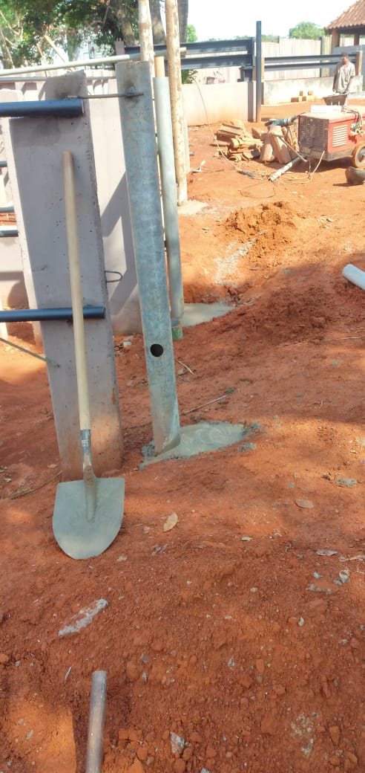
Manutenção recinto Hipopótamo (em andamento)

Slide 15
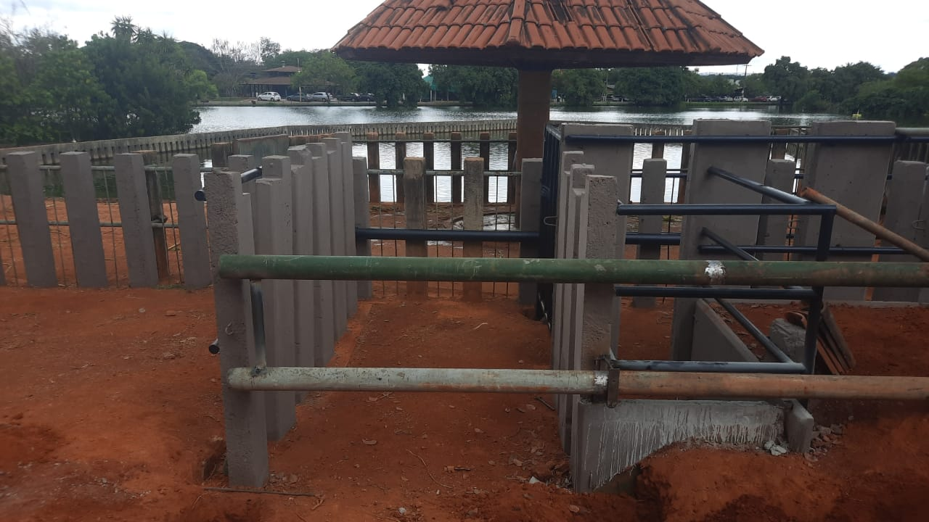
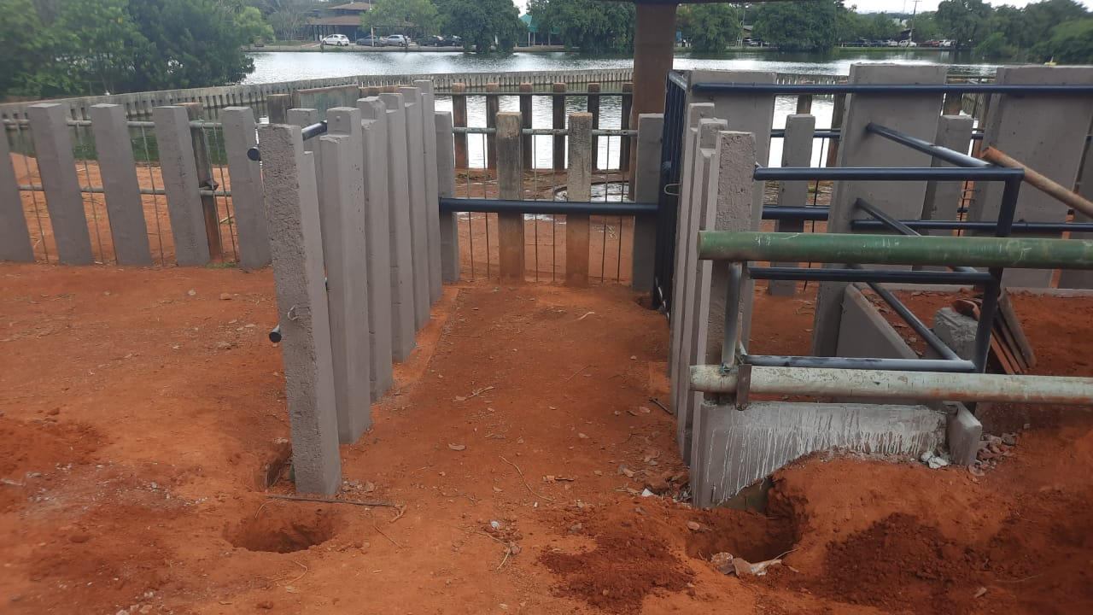
Manutenção recinto Hipopótamo (em andamento)

Slide 16
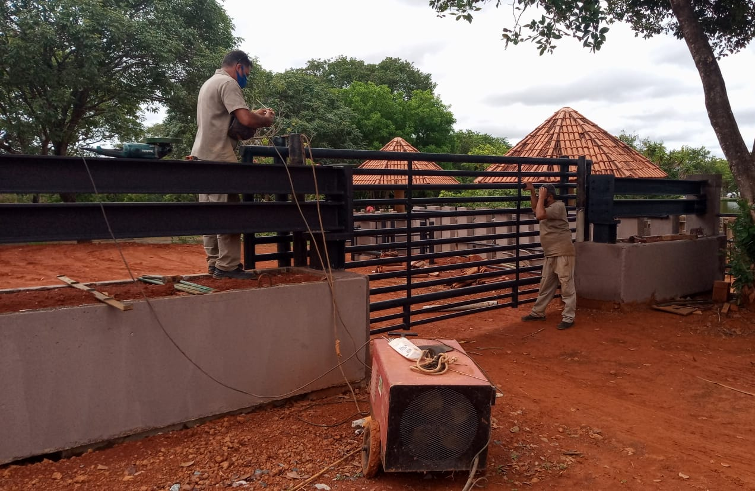
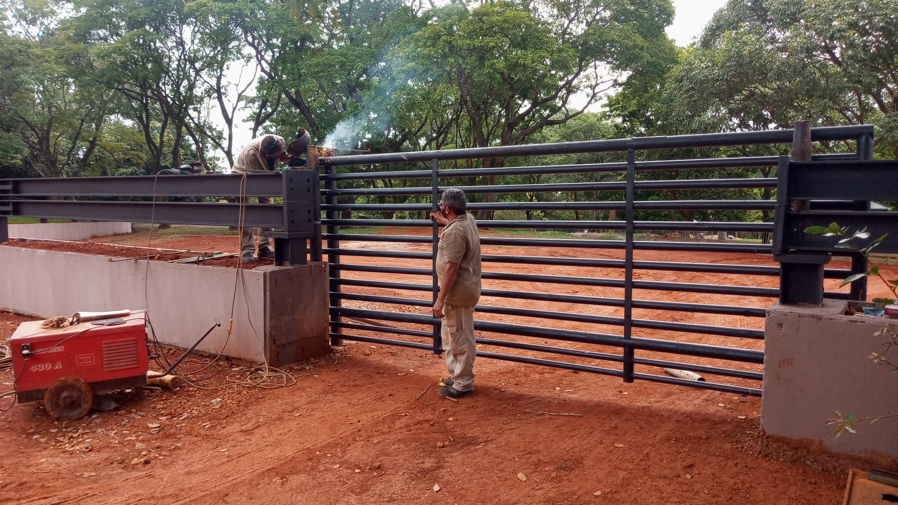
Manutenção recinto Hipopótamo (em andamento)

Slide 17
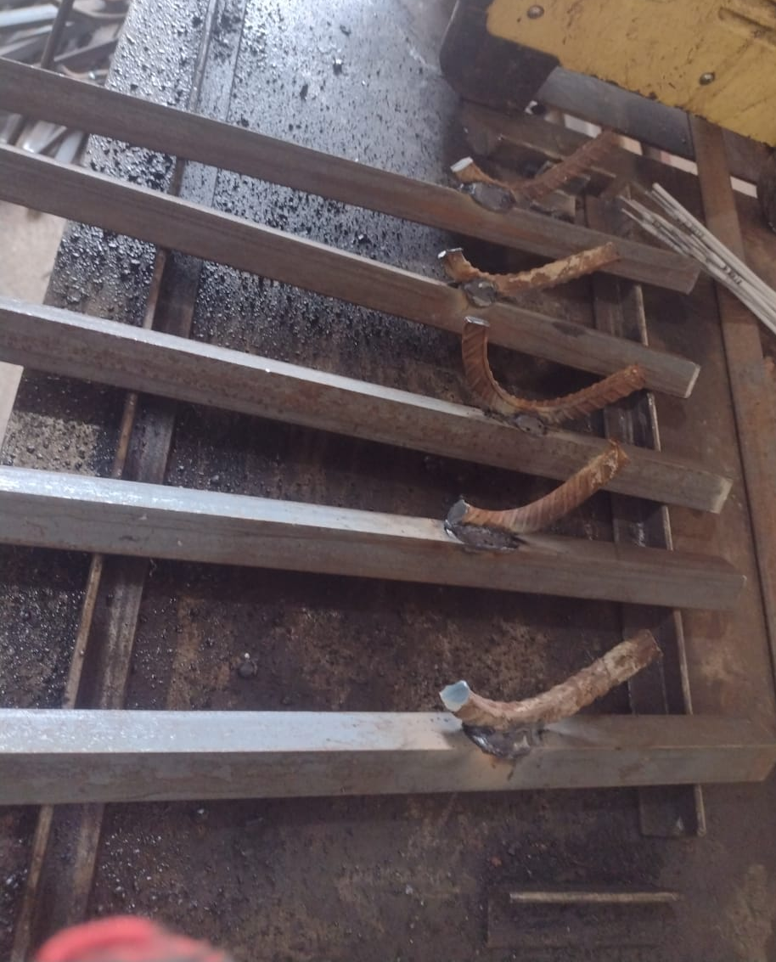
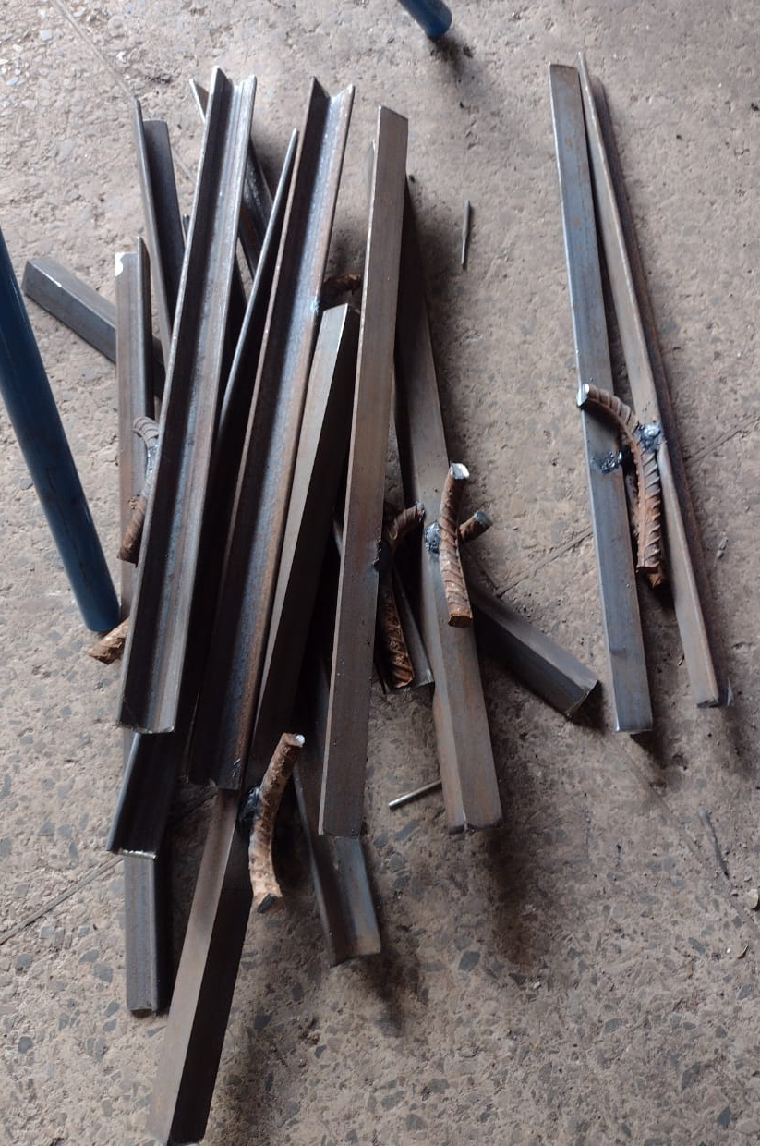
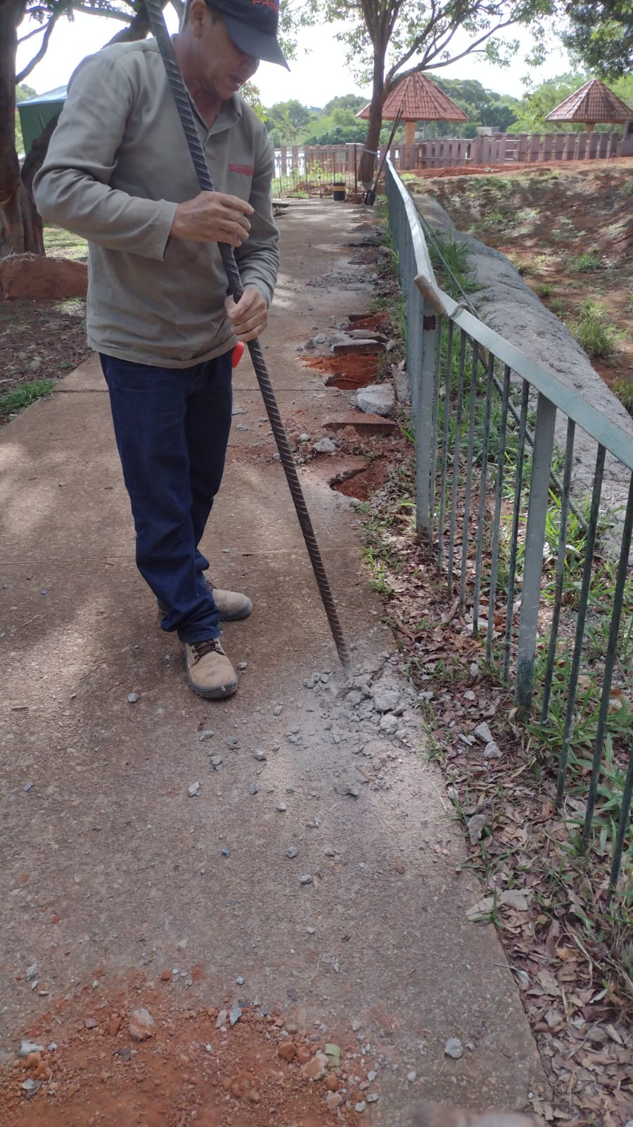
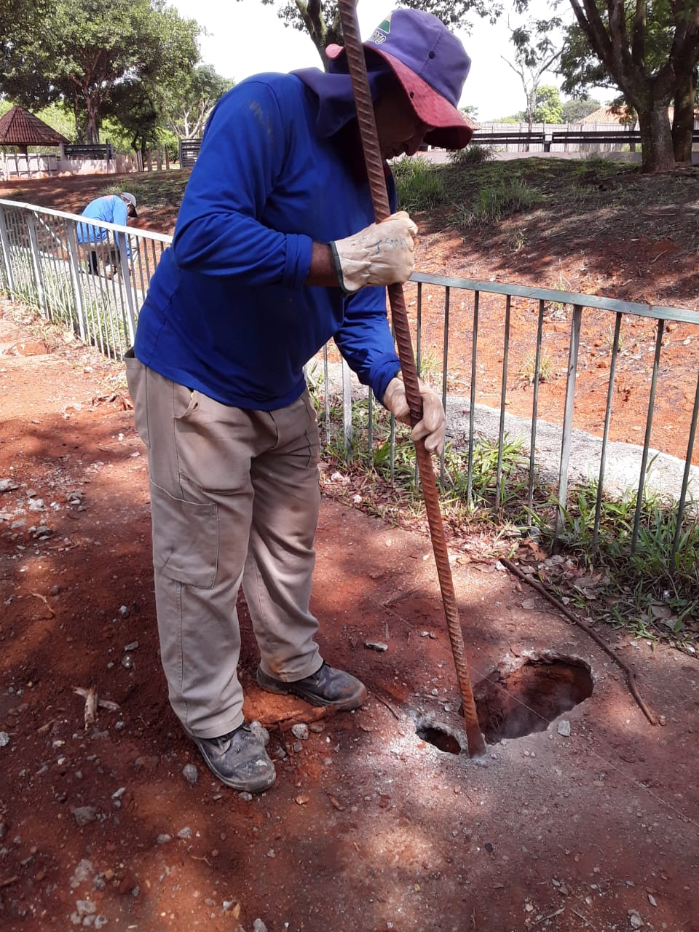
Manutenção recinto Hipopótamo (em andamento) – afastando a grade de segurança

Slide 18
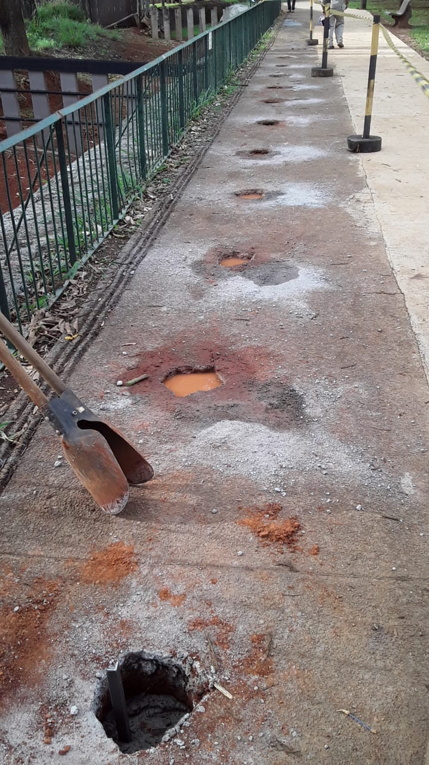
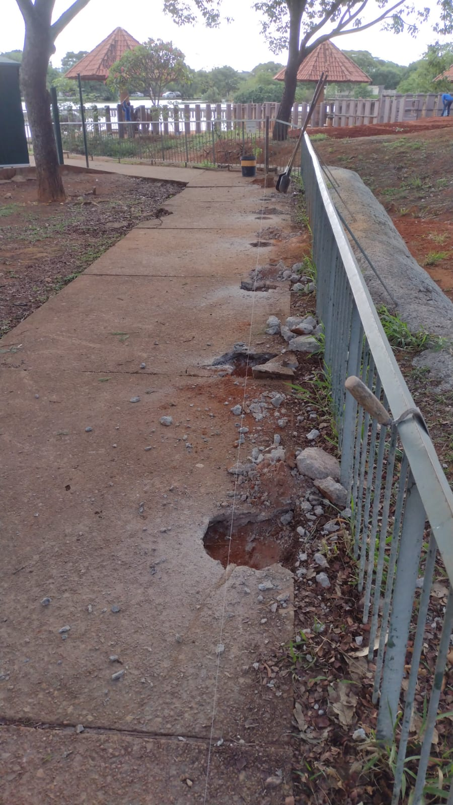
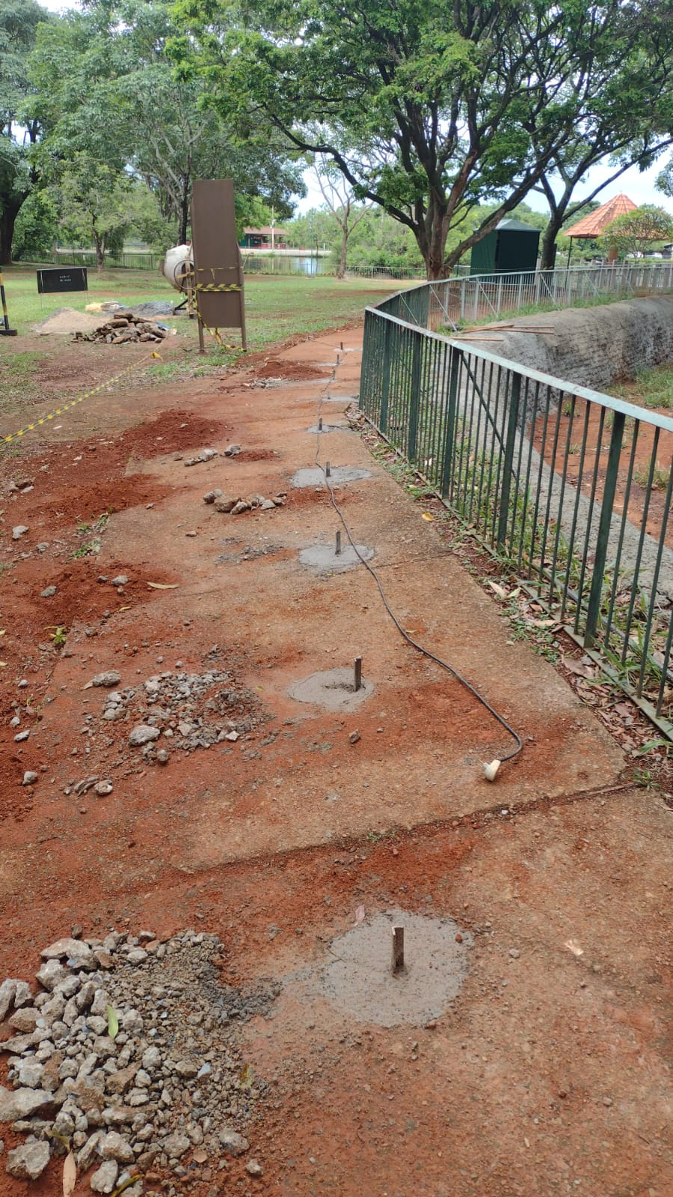
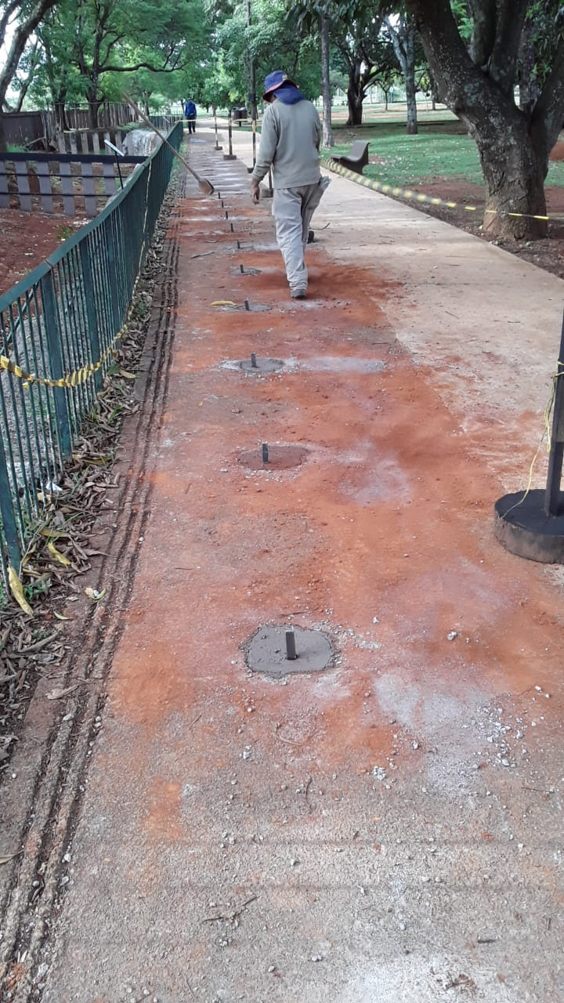
Manutenção recinto Hipopótamo (em andamento) – afastando a grade de segurança

Slide 19
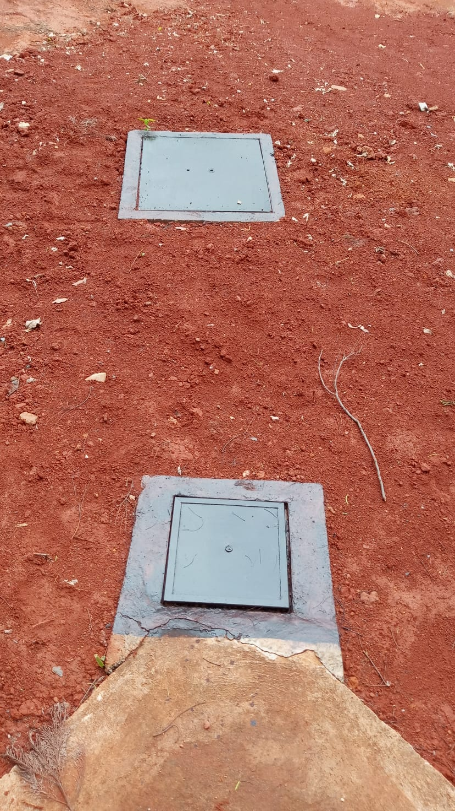
Manutenção recinto Hipopótamo (em andamento) – Limpeza

Slide 20
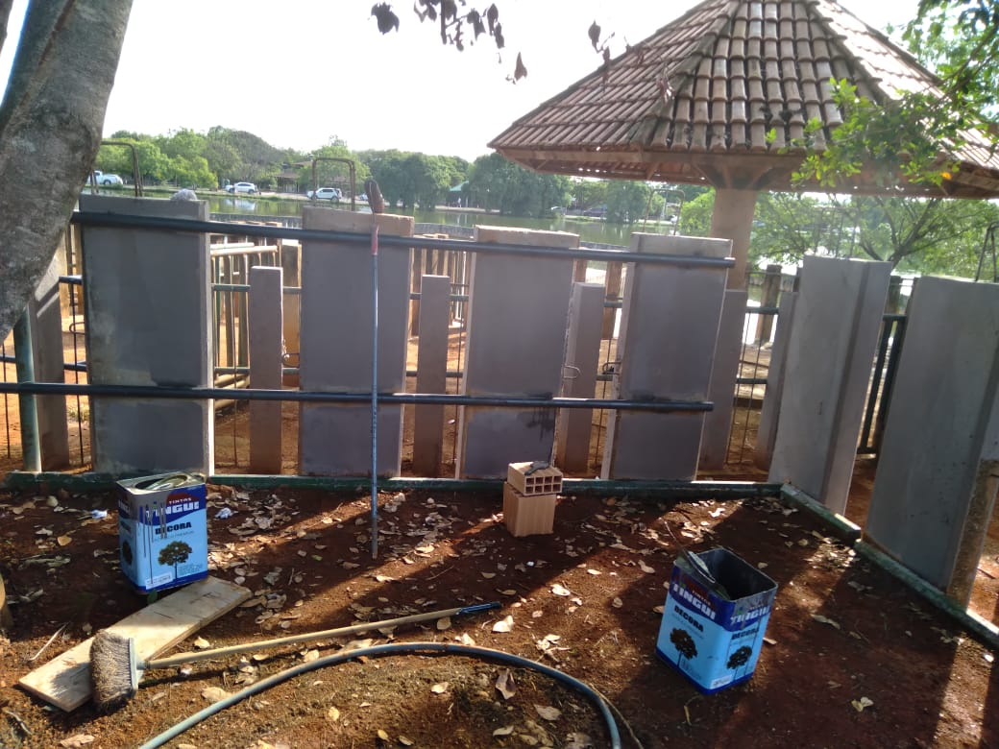
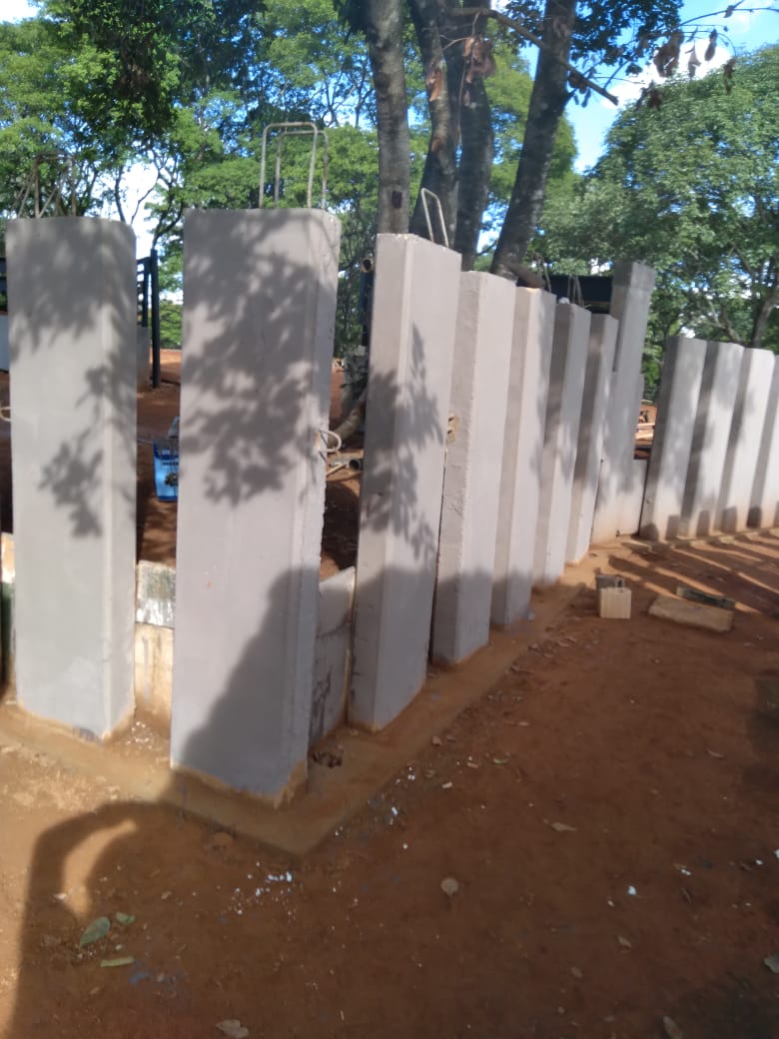
Manutenção recinto Hipopótamo (em andamento) – Pintura

Slide 21
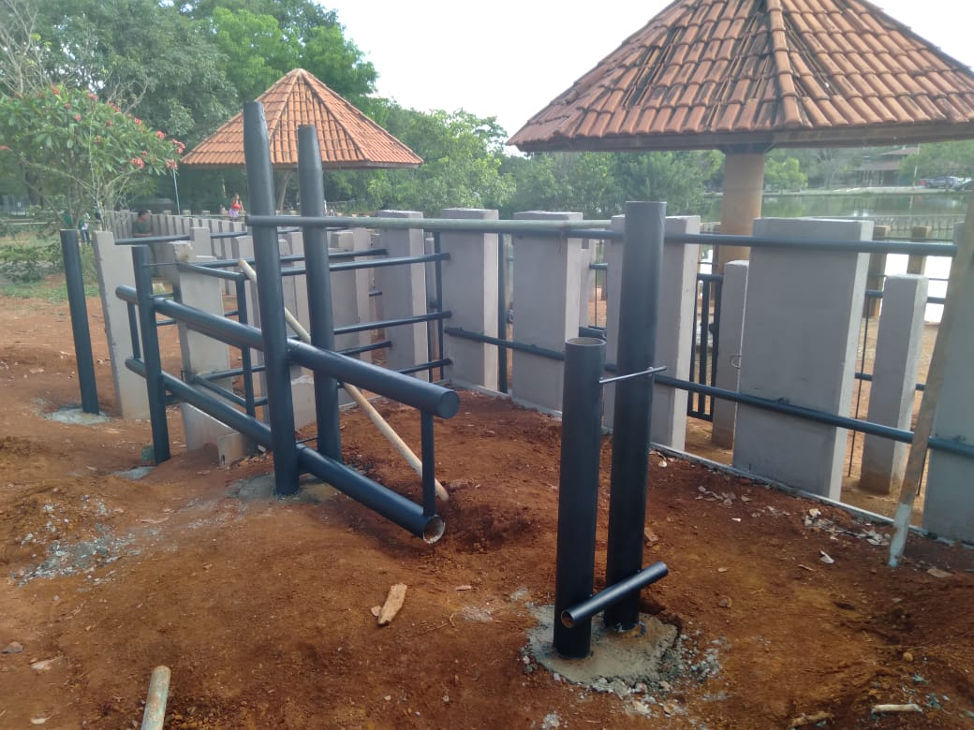
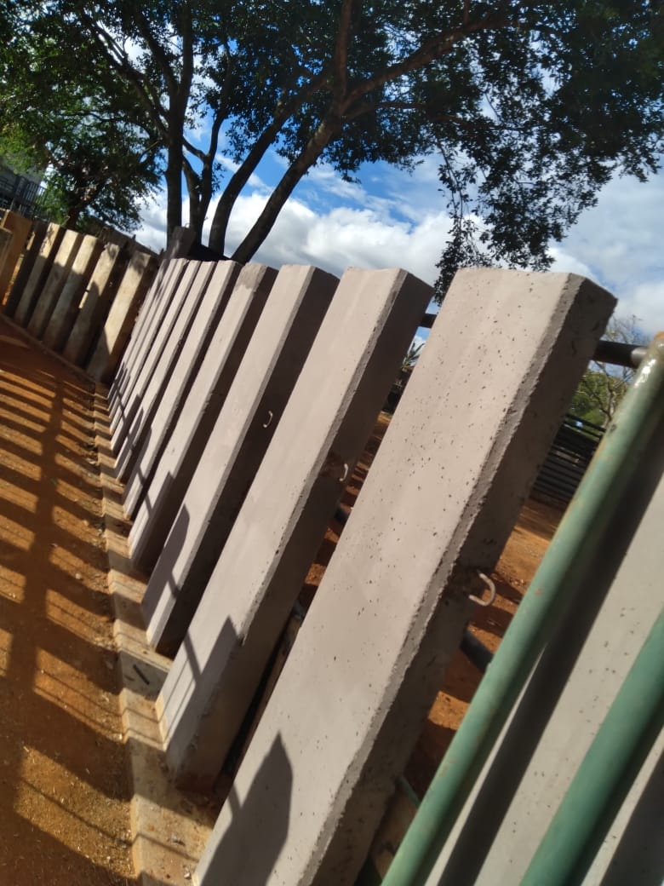


Manutenção recinto Hipopótamo (em andamento) – Pintura

Slide 22



Manutenção recinto Antas – desentupimento da caixa de esgoto

Slide 23



Recinto da Coruja – Mudança de Local

Slide 24




Recinto da onça pintada – Manutenção rede de esgoto

Slide 25





Manutenção recinto extra – para chegada da ursa

Slide 26



Cerca da FJZB

Slide 27


Cerca do Biotério

Slide 28



Manutenção Caixa de Transporte

Slide 29



Manutenção Caixa de Transporte

Slide 30



Retirada das grades nos recintos desativados

Slide 31



Manutenção – Instalação de divisórias em duas salas da SUEUP

Slide 32



Manutenção – Instalação de divisórias em duas salas da SUEUP

Slide 33



Manutenção – Instalação de divisórias em duas salas da SUEUP

Slide 34



Manutenção – cerca serpentário

Slide 35


Manutenção – cerca serpentário

Slide 36


Manutenção – cerca serpentário

Slide 37


Manutenção – caixas de transporte

Slide 38




Manutenção – caixas de transporte

Slide 39




Museu - Pintura

Slide 40



Museu - Pintura

Slide 41



SUAFI - Pintura

Slide 42



SUAFI - Pintura

Slide 43




SUAFI - Pintura

Slide 44




Manutenção e Pintura da Garça

Slide 45



Manutenção e Pintura da Garça

Slide 46



Manutenção e Pintura do portão do Hospital Veterinário

Slide 47


Teatro de Arena – Terraplanagem para início dos bloquetes

Slide 48




Teatro de Arena – início dos bloquetes

Slide 49


Manutenção FJZB – Banco de Concreto

Slide 50




Manutenção FJZB – Limpeza telhado Administração

Slide 51



Manutenção Banheiro do Micário

Slide 52



Manutenção calçada

Slide 53



Manutenção calçada

Slide 54




Manutenção rede elétrica- retirada de cabo pp do chão e criação de um duto

Slide 55




Manutenção rede elétrica- retirada de cabo pp do chão e criação de um duto

Slide 56




Manutenção rede elétrica- retirada de cabo pp do chão e criação de um duto

Slide 57




Manutenção caixas de água pluviais

Slide 58



Manutenção caixas e trocas das tampas

Slide 59


Manutenção Tampa próximo ao lago dos patos

Slide 60


Manutenção Telhado CEMFA

Slide 61


Manutenção Telhado CEMFA

Slide 62




Manutenção Tubulação Macaco Japonês

Slide 63




Manutenção rede elétrica de média e alta tensão – colocando separador.

Slide 64



Manutenção organização dos cabos na administração

Slide 65
Mês de Novembro/2021

